Slide 1
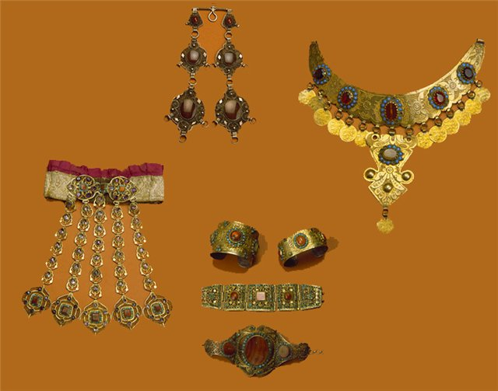
С конца XVIII века в Бронницах работали ювелиры-кустари, изготовлявшие тончайшие цепочки из золота и серебра, изделия с драгоценными камнями. В 1924 году кустари объединяются в ювелирную артель «Изумруд». В наши дни Бронницкий ювелирный завод выпускает 30 видов украшений из сплавов золота и серебра.

Slide 2
Усадьба Кусково, по преданию, получила своё название от слова «кусок» – так граф П.Б. Шереметьев обыкновенно называл свою родовую собственность, небольшой участок земли, где были дом, главный пруд, сад и село.

Slide 3
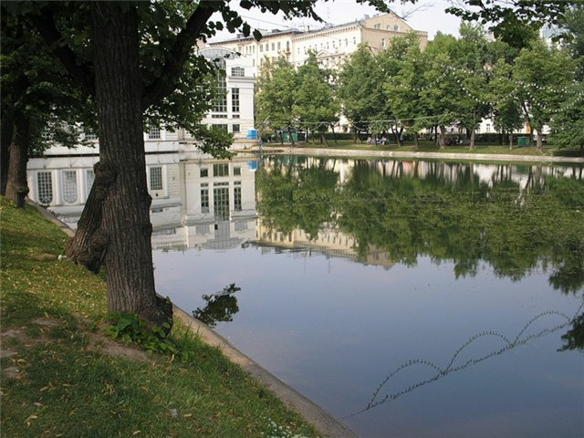
Чистые пруды в Москве раньше назывались Погаными прудами, так как сюда сбрасывались отходы. В начале XVII века пруд вошел в состав московского имения князя Меншикова, был вычищен и получил современное название.

Slide 4
Российская Академия наук расположенная в Москве имеет 78 научно — исследовательских центров и 90 отделений.

Slide 5
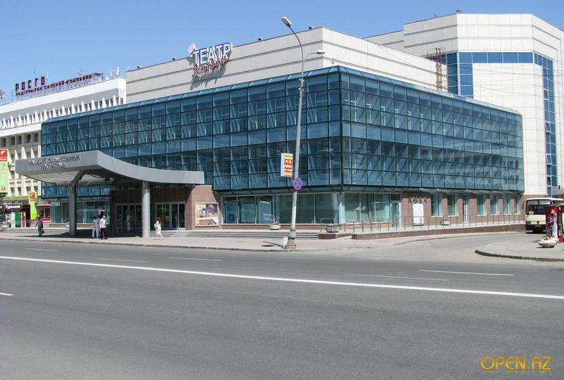
В Москве находится 72 театра, 109 кинотеатров, 31 киноконцертный зал, 142 выставочных центра и 78 музеев.

Slide 6
Самым необычным музеем столицы является музей воды. А вот самые необычные скамейки расположены в саду Арт-музеон, рядом с Центральным домом художника. Здесь есть скамейка-палитра, скамейка «хлебное зерно», скамейка-сороконожка.

Slide 7
В Москве расположено большое количество парков, их количеству могут позавидовать многие города мира.
Парк Горького
Парк Сокольники

Slide 8
В Москве якобы живут 12 известных привидений, не считая сотни малоизвестных. Среди них Черный монах, лимузин Берии, Кот Бегемот и другие.

Slide 9
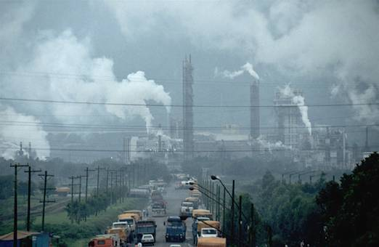
В атмосферу столицы каждую минуту попадают 2 тонны загрязняющих веществ, а 3 654 тонны отходов, которые попадают в канализацию города, могли бы заполнить 57 железнодорожных цистерн.

Slide 10
ИСТОЧНИКИ
http://sivs.ru/viewtopic.php?id=793
http://factopedia.ru/tags/moskva
http://funfacts.ru/interesnye-fakty-istorii/646-interesnye-fakty-o-moskve.html
http://retromosfoto.ucoz.ru/index/0-113
http://yandex.ru/yandsearch?

